Slide 1
Aritmetika 2 – jaro 2021
5. prezentace
Mgr. Helena Durnová, Ph.D.
RNDr. Petra Bušková

Slide 2
Nejmenší společný násobek
Podobně jako u největšího společného dělitele, i zde je pojem intuitivní. Ze všech společných násobků dvou čísel (kterých je ovšem nekonečně mnoho) vybíráme právě ten nejmenší.
Např. čísla 15 a 6 mají následující násobky:
15 -> 15; 30; 45; 60; 75; 90; 105; 120; 135; 150; 165; 180 …
6 -> 6; 12; 18; 24; 30; 36; 42; 48; 54; 60; 66; 72; 78; 84; 90; 96 …
Nejmenší společný násobek čísel 6 a 15 je číslo 30. Dalšími společnými násobky jsou čísla 60, 90, 120, 150 … Je vidět, že nejmenší společný násobek dělí všechny společné násobky daných dvou čísel.

Slide 3
Definice n(a,b)
Definice 7:
Společný násobek přirozených čísel a, b je každé přirozené číslo m, které je dělitelné oběma čísly a, b, tedy a|m a b|m.
Definice 8:
Nejmenší společný násobek přirozených čísel a, b je ten ze společných násobků, který je dělitelem všech společných násobků čísel a, b. Označujeme n(a,b)

Slide 4
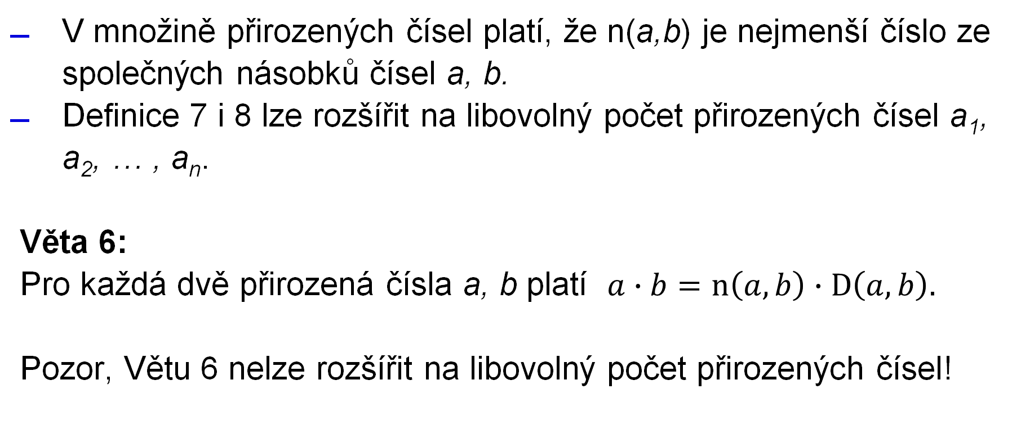
Nejmenší společný násobek
V množině přirozených čísel platí, že n(a,b) je nejmenší číslo ze společných násobků čísel a, b.
Definice 7 i 8 lze rozšířit na libovolný počet přirozených čísel a₁, a₂, … , a_{n}.
Věta 6:
Pro každá dvě přirozená čísla a, b platí $a∙b=n\left(a,b\right)∙D\left(a,b\right).$
Pozor, Větu 6 nelze rozšířit na libovolný počet přirozených čísel!

Slide 5
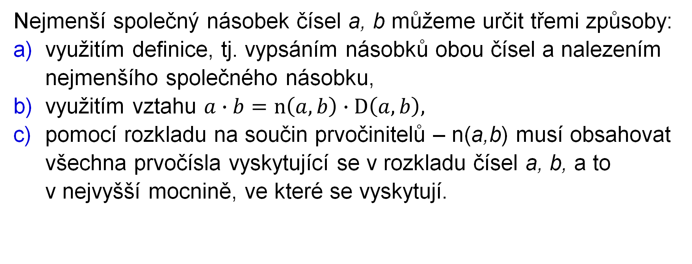
Hledání n(a,b)
Nejmenší společný násobek čísel a, b můžeme určit třemi způsoby:
využitím definice, tj. vypsáním násobků obou čísel a nalezením nejmenšího společného násobku,
využitím vztahu $a∙b=n\left(a,b\right)∙D\left(a,b\right),$
pomocí rozkladu na součin prvočinitelů – n(a,b) musí obsahovat všechna prvočísla vyskytující se v rozkladu čísel a, b, a to
v nejvyšší mocnině, ve které se vyskytují.

Slide 6
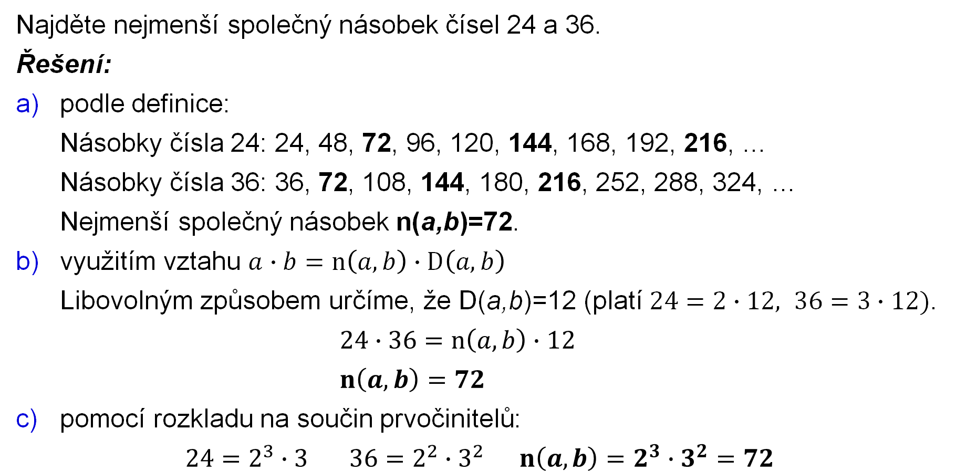
Příklad
Najděte nejmenší společný násobek čísel 24 a 36.
Řešení:
podle definice:
Násobky čísla 24: 24, 48, 72, 96, 120, 144, 168, 192, 216, …
Násobky čísla 36: 36, 72, 108, 144, 180, 216, 252, 288, 324, …
Nejmenší společný násobek n(a,b)=72.
využitím vztahu $a∙b=n\left(a,b\right)∙D\left(a,b\right)$
Libovolným způsobem určíme, že D(a,b)=12 (platí $24=2∙12, 36=3∙12)$.
$24∙36=n\left(a,b\right)∙12$
$n\left(a,b\right)=72$
pomocí rozkladu na součin prvočinitelů:
$24=2^{3}∙3 36=2^{2}∙3^{2} n\left(a,b\right)=2^{3}∙3^{2}=72$

Slide 7
Příklady
Příklad 1
Nalezněte alespoň tři přirozené společné násobky čísel
a) 5, 12
b) 17, 0
c) - 6, 8, 17
Příklad 2
Určete všechny společné násobky čísel 60 a 144, které jsou větší než 1000 a menší než 2000.
Příklad 3
Určete obecně (ze začátku můžete za a a b dosazovat nějaká čísla):
a) n(a,1) c) n(a,ab)
b) n(a,a) d) n(a,a+1)

Slide 8
Příklady
Příklad 4
Jak se změní nejmenší společný násobek dvou přirozených čísel, když každé z nich vynásobíme třemi?
Příklad 5
Určete pomocí rozkladu na prvočinitele i pomocí vztahu mezi n(a,b) a D(a,b)
a) n(222, 185)
b) n(360, 504)
c) n(90, 108, 84)
d) n(156, 182, 208)

